Slide 1
プロセッサ・アーキテクチャ研究の最新動向
  名古屋大学 工学研究科 塩谷 亮太
  shioya@nuee.nagoya-u.ac.jp

Slide 2
最近 PC が速くなってない気がしませんか？
「昔は新しい PC を買ったら，速さに感動したのに」
「買い替えても，あまり違いを感じない」
「なんか，進化が止まってる気がする」
.｡oO(そもそもそんな買い替えてないから，わかんない

Slide 3
CPU の性能
各年ごとの SPECCPU int の最高スコア [SPECCPU15]
  10
  性能
  2003年に対する相対値
  年率21%UP
  1
  クロック周波数
  年率38%UP
  0.1
  実際，性能の伸びが半分に
  クロック周波数の向上がストップ

Slide 4
今日の話題
なぜクロック周波数は上がらなくなったのか
では，どう対応したのか
今後どうなるのか

Slide 5
クロック周波数 向上のストップ

Slide 6
クロック周波数
クロック周波数：
  １秒間に何回処理を行えるかを表す
  性能を大きく左右
2002年頃から上がっていない

Slide 7
周波数向上がストップ
電圧が下げられなくなったから
  エネルギーの壁にぶつかった
半導体のスケーリング
CPU の消費エネルギーとは
ダークシリコン問題

Slide 8
ムーアの法則
「半導体の集積度は3年ごとに4倍になる」
  トランジスタのサイズを1/2に縮小（スケーリング）
  面積：1/2 × 1/2 = 1/4
Tr.
Tr.
Tr.
Tr.
Tr.
Tr.
Tr.
Tr.
Tr.
Tr.
Tr.
Tr.
Tr.
Tr.
Tr.
Tr.
3年後
Tr.
Tr.
Tr.
Tr.
4 トランジスタ
16 トランジスタ
すごいけど，数が増えるだけなの？

Slide 9
スケーリングの効果
トランジスタあたりで，
  消費エネルギーは1/8に
  遅延も1/2
等価回路を使って説明

Slide 10
CMOS ゲートの等価回路
電源
NOTゲート
CMOS
等価回路
コンデンサと，連動したスイッチによって表せる
  充電：下のスイッチがON
  放電：上のスイッチがON
CPU の計算で消費されるエネルギー：
  スイッチ ON/OFF するためのコンデンサへの充放電

Slide 11
消費エネルギーと遅延
コンデンサへの充電
  1/2 * CV^2
1/K倍にスケーリングした場合
  C: 1/K （面積1/K^2，厚さ1/Kより）
  V: 1/K
  エネルギー： 1/K^3
C が小さくなるので，遅延も 1/K に
  周波数は K 倍に
いいことづくめ！

Slide 12
チップ全体の消費エネルギー
1/K倍にスケーリングした場合，チップ全体では，
  個々のトランジスタ： 1/K^3
  周波数（動作回数）： K
  トランジスタの個数： K^2
  全体の消費エネルギー： 1
まとめると，スケーリングによって
  消費エネルギーは一定のまま，
  回路量と周波数がすごい向上！

Slide 13
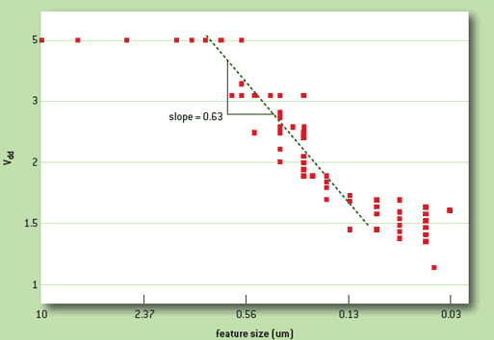
ところが，電圧が下げられなくなった…
グラフは [Danowitz12] より
130nm 世代以降，電圧低下がゆるやかに
  すでに下がりすぎて，ON と OFF があいまいに
  OFF 時にも大きな電流(リーク)が流れてしまう
  （らしい．とりあえず実際下げ止まっている

Slide 14
電圧が下がらないとどうなるのか
1/K倍にスケーリングした場合
  面積: 1/K^2→ 1/K^2
１回のスイッチにかかるエネルギー
  C: 1/K → 1/K
  V: 1/K → 1
  エネルギー： 1/K^3 → 1/K （E=1/2CV^2より）
  単位時間あたりのエネルギー
  スイッチ１回： 1/K^3 → 1/K
  周波数（動作回数）： K → K
  エネルギー： 1/K^2 → 1
トランジスタは小さくなったのに，エネルギーが減ってない！

Slide 15
行き着く先：ダークシリコン
[Goulding10, Esmaeilzadeh12]
  トランジスタは小さくなったのに，エネルギーが減らない！
電力密度があがってしまう
  スケール前のチップ全体と，スケール後の赤い部分は
  同じエネルギーを消費
チップへのの電力供給はもう限界で，増やせない！
  使えない（ダーク）シリコンが…

Slide 16
とはいえ，いまのところ
まだ，ダークにまでは至っていない
  電圧も一応下がってはいる
  デバイス技術が進歩
周波数を上げなくした
  動作回数が減るので，電力にすごく効く
電圧が下げられなくなったので，電力密度増大をおさえるために，周波数を上げるのをやめた

Slide 17
アーキテクチャの変遷
クロック周波数は上がらなくなった．では，どうしたのか？

Slide 18
どう対処したのか？
クロック周波数はあがらなくなった
  速さだけでなく，エネルギーとの戦いに
どう対処したのか？
  マルチコア化
  コアそのものや，周辺の改良

Slide 19
マルチコア

Slide 20
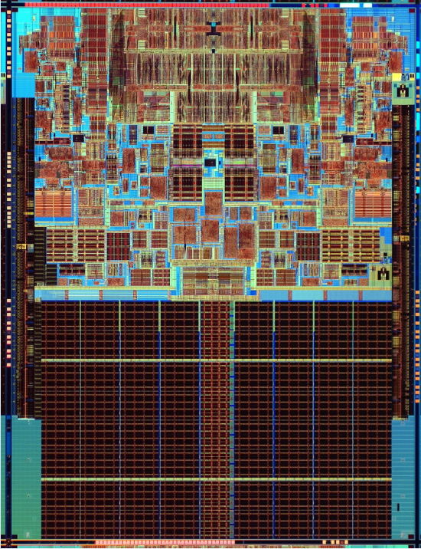
マルチコア
  1つのチップに複数の CPU コアを集積
コア
コア
コア
コア
コア
コア
コア
コア
コア
コア
コア
コア
コア
コア
コア
コア
コア
コア
コア
コア
コア
コア
コア
コア
コア
コア
コア
コア
コア
コア
コア
コア
コア
コア
コア
コア
  Intel Core2 Duo [IntelC2D06]
  富士通 SPARC64 Xifx [Yoshida14]

Slide 21
マルチコア
方針の転換
  「CPU を大型化」 から，
  「CPU の個数を増やす」 に
なぜ？

Slide 22
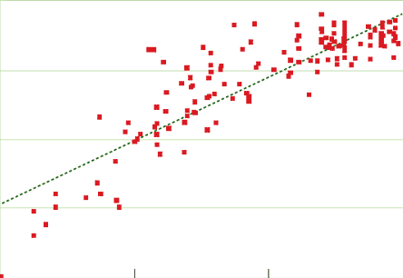
ポラックの法則 [Pollack99]
  「CPU の性能は回路面積の平方根に比例」
  100
  32
  i386 に対する相対性能（対数）
  10
  3
  1
  10
  100
  1000
  1
  i386 に対する相対面積
  （対数）
  グラフは[Danowitz12]より

Slide 23
そもそも CPU の大型化とは？
依存がない部分を探して，並びかえて並列に実行
（out-of-order 実行）
A
B
C
D
E
A
C
D
高速化！
B
E
  時間
よりアグレッシブに並び替えるため &
たくさん並列実行するため，CPU が大型化

Slide 24
ポラックの法則の背景
回路量に比例して性能があがらない：
  並列処理できる部分には限りがある
A
C
D
B
E
E
  ３つ処理できるようにしても，
  仕事がない！
B
E
E
  時間

Slide 25
マルチコア
複数のプログラムを各コアで並列に走らせる
  例：A.c, B.c, C.c … を複数の gcc で並列にコンパイルとか
  そもそもハードで並列な部分を探してくる必要がない
戦いは数だよ！
  コア数（回路量）に比例して性能があがる
  大型化するより，小さいのを並べよう
x1
x1
Size x4
  or
x1
x1
  Speed x2
  Speed x4

Slide 26
マルチコアの研究

Slide 27
マルチコアの研究
キャッシュ
メニーコアによるアクセラレータ
トランザクショナル・メモリ
Network On Chip (NOC)
  光インターコネクト，ランダム・リンク・トポロジ
ヘテロジニアス・マルチコア

Slide 28
今日紹介するマルチコアの技術
ランダム・リンク・トポロジ
ヘテロジニアス・マルチコア

Slide 29
ランダム・リンクを含むトポロジ
コア間で通信するためのネットワークをどう作るか
  どのように繋ぐと，より性能がでるか
レギュラーよりも，ランダムな方が良い
  メッシュ
  ランダム
  （イメージです）

Slide 30
モチベーション
レギュラーなネットワークは，規則正しさゆえに無駄がある
  中心 から 右上 へは，同じホップ数のルートが複数有る
  不規則なショートカットをいれることで，無駄がなくなる
S
S
  ２１ ２２
  ３ホップで到達できるノードの数
  [Yang14]

Slide 31
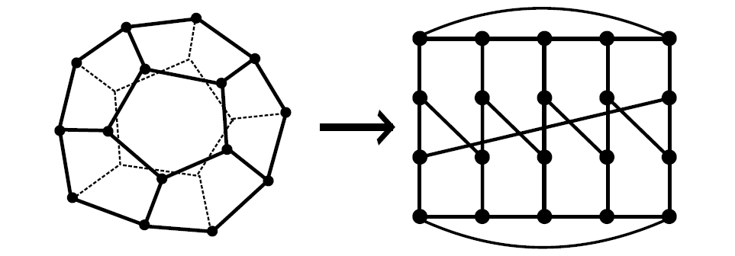
ランダム・リンクを含むトポロジ
元はクラスタ向けに提案 [Koibuchi12]
  ケーブルの接続なので，自由度が高い
コア間ネットワークに適用 [Yang14]
  チップ平面上では，自由に配線できない
    ランダムな接続はやりにくい
  ランダムに多面体を生成して，それを平面上に配置
    多面体を介すことで，ある程度一様性が保たれる？

Slide 32
今日紹介するマルチコアの技術
ランダム・リンク・トポロジ
ヘテロジニアス・マルチコア

Slide 33
ヘテロジニアス・マルチコアによる効率向上
背景：ダーク・シリコン
  回路面積には余裕ができる
  例：4個までしか同時に使えないが，16個搭載できる
チップ面積を利用して電力を減らす
  特性が異なるコアを用意してダークな部分に入れる
  状況ごとに，電力効率がよいコアを使い分ける

Slide 34
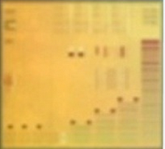

ARM big.LITTLE [Greenhalgh11]
2種類のコアの組み合わせ
BIG コア： 性能○/電力×
  LITTLE コア： 性能×/電力○
  Cortex A15
  (2.7mm^2)
  Cortex A7
  (0.45mm^2)
使い分けて，体感的な速度を損なわずに電力効率向上
  急ぐときは BIG を
    ゲームやブラウザ
  ゆっくりでも良いときは LITTLE を
    バックグラウンド・サービス
  写真とサイズは[Vries13]より

Slide 35
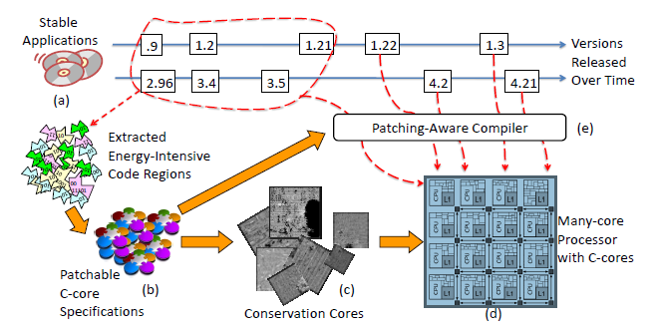
ヘテロジニアス・マルチコアの研究
Conservation Cores [Venkatesh10]
  アプリの中からエネルギーを消費するコード片を抽出
  コード片専用の回路を合成して，コアに組み込む
  面積は増えるが，電力効率はあがる

Slide 36
コア自体や周辺の改良

Slide 37
Q. マルチコアで問題は解決したのか？
A. しなかった
そもそも，仕事がない
  複数コアで同時に動かしたいプログラムがない
  マルチスレッド化も難しい

Slide 38
やっぱり，大きなコアも必要！
コア自体や周辺も発展，研究
  「速くする！」
  「速さそのまま省電力！」
    赤い部分のエネルギーを削減
    アーキテクチャの工夫で青くしよう

Slide 39
コア自体や周辺：古くて新しいテーマ
サイクルあたりの性能を向上
  キャッシュ
    置き換え方法，圧縮方法，電力効率向上
    三次元積層 DRAM，不揮発メモリ
  プリフェッチャ
    色々な相関性を利用して，複雑なアクセスを予測
    命令キャッシュでは100%近いヒット [Ferdman11]
  分岐予測
性能を維持しつつ，電力を下げる
  スーパスカラの改良
  コア内のヘテロ化

Slide 40
コアの改良
分岐予測
スーパスカラの改良
ヘテロ化

Slide 41
分岐予測
そもそも分岐予測とは？
  命令パイプライン
  分岐予測のフレームワーク
分岐予測器

Slide 42
命令パイプライン
プログラム
∧∧
(,,ﾟДﾟ)
（つ つ
∧＿∧
( ´∀｀)
（つ つ
∧∧.
(*ﾟーﾟ)（つ つ
∧＿∧
( ´・ω・)（つ つ
a++
b--
c=a
d+=1
e=…
…
e=…
d+=1
c=a
b--
a++
工場の流れ作業とおなじように処理して，スループット向上
  作業（命令の処理）を複数の工程に分割
  各工程を流しながらオーバーラップして処理

Slide 43
分岐命令の場合
プログラム
∧∧
(,,ﾟДﾟ)
（つ つ
∧＿∧
( ´∀｀)
（つ つ
∧∧.
(*ﾟーﾟ)（つ つ
∧＿∧
( ´・ω・)（つ つ
if a > 0:
a++
else:
a--
if a > 0
「if a > 0」の結果は最終段( ´・ω・) までわからない
  先頭は次に a++ と，a-- のどちらを取り込めばいいのか？

Slide 44
分岐予測
else に行くと予想
あとで確かめるわ
プログラム
∧∧
(,,ﾟДﾟ)
（つ つ
∧＿∧
( ´∀｀)
（つ つ
∧∧.
(*ﾟーﾟ)（つ つ
∧＿∧
( ´・ω・)（つ つ
if a > 0:
a++
else:
a--
a--
if a > 0
動作
  「if a > 0」の結果を予測して，命令を取り込む
  あとから予測が正しいか確認する

Slide 45
分岐予測ペナルティ
a++ からやりなおしや
間違っとるがな
プログラム
∧∧
(,,ﾟДﾟ)
（つ つ
∧＿∧
( ´∀｀)
（つ つ
∧∧.
(*ﾟーﾟ)（つ つ
∧＿∧
(・ω・` )（つ つ
if a > 0:
a++
else:
a--
…
…
a--
if a > 0
予測が間違っていた場合，以降の処理を
取り消してやり直す
この図では，無駄になるのは3命令分だけだが…

Slide 46
ペナルティはとても大きい
どうしてこうなった
∧∧
(,,ﾟДﾟ)
（つ つ
やってしまいましたなぁ
∧＿∧
(・ω・` )（つ つ
if …
取り消しは最悪数十命令以上におよぶ
  e.g. POWER8 だと，8命令同時 × 10数段 [POWER8]

Slide 47
予測器の例：過去のパターンを利用
「パターン入った！」
動作
  パターンをインデクスとしてテーブルにアクセス
  直前のパターンでテーブルをひく
分岐履歴 then:0 else:1
１００１０１０１００１１１００１０１
  0 or 1 ?
1
0
  予測結果
  同じパターン
1
…

Slide 48
分岐予測器の発展
Championship Branch Prediction
  分岐予測器の世界大会
  日本からは FTL++[Ishii11] が入賞
TAGE 予測器 [Seznec06]
  現在，もっとも良いと考えられている予測器

Slide 49
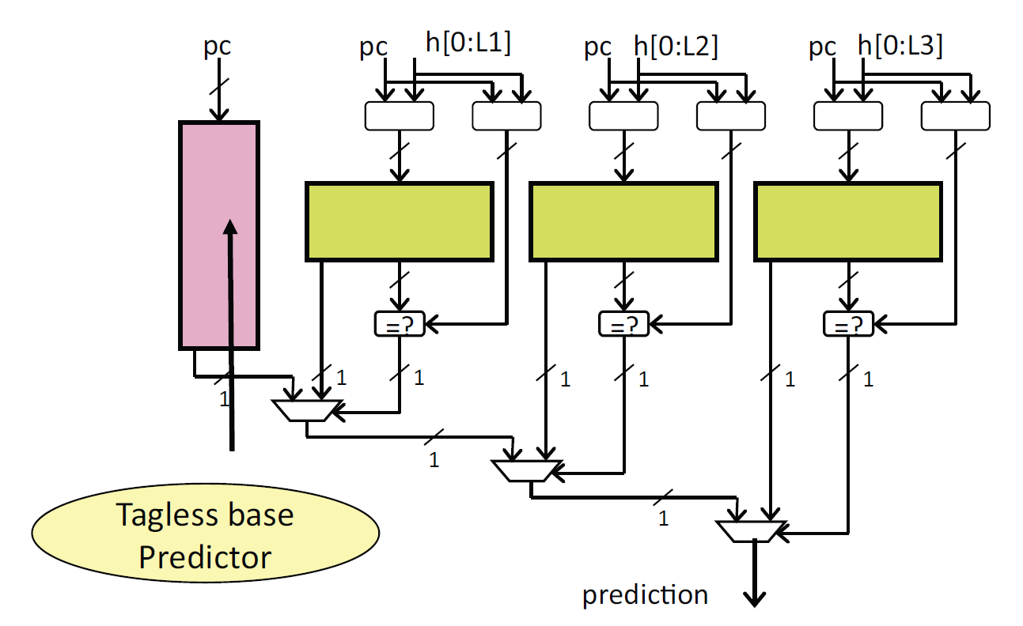
TAGE 予測器 [Seznec06]
トーナメント式の構造：
  単純なテーブル
  長さの異なるパターンを記録するテーブル
パターン長が長いテーブルの結果を優先して使う

Slide 50
TAGE 予測器のメリット
パターン長ごとに，最適なテーブルに学習できる
  たとえば 101 と 11111 の２パターンがあった場合
    固定長(5) ：00101, 01101, 10101, 11101, 11111
    TAGE(3+5) ：101, 11111

Slide 51
近年の分岐予測器
TAGE をベースに，補助予測器（ループ専用とか）を
つけたものが多い
  L-TAGE [Seznec07]
  ISL-TAGE [Seznec11]
  Wormhole [Albericio14]
Wormhole の性能：
  平均1000命令に1回，多いと4回ぐらい予測ミス
  依然として性能に大きな影響
    1回ミスると数十から100命令ぐらいのペナルティ
近年でもさらに発展を続けている

Slide 52
コアの改良
分岐予測
スーパスカラの改良
ヘテロ化

Slide 53
Out-of-order スーパスカラ・プロセッサ
いわゆる BIG コア
  並列処理できる部分を探して，並び替えて実行
  「ただ速く」から「速さそのまま省電力」に
A
B
C
D
E
A
C
D
高速化！
B
E
  時間

Slide 54
LITTLE (in-order) と BIG（out-of-order）の違い
LITTLE (in-order)：
  命令の実行に本質的に
  必要な部分だけで構成
レジスタ・ファイル
命令
キャッシュ
BIG (out-of-order)：
  並び替えに必要な制御部（赤い部分）
    複雑 & 巨大
  性能あがるけど，電気も食う！
ロード・ストア・キュー
レジスタ・ファイル
命令
キャッシュ
リネーム
ロジック
スケジューラ

Slide 55
性能を下げずに，省エネルギー化する研究
並び替えの制御部を性能を下げずに，省エネルギー化
要素ごとに，ほぼ技術が完成
  リネーム・ロジック: RTC [Shioya14-1]
  スケジューラ: MXS [Goshima01, Sassone07]
  レジスタ・ファイル: NORCS [Shioya10], CRAM[Naresh11]
  ロード・ストア・キュー: NOSQ [Sha06], F&F[Subramaniam06]
  それぞれ消費エネルギーを数分の１に削減
随時商用プロセッサにも導入されると思われる

Slide 56
コアの改良
分岐予測
スーパスカラの改良
ヘテロ化

Slide 57
コア内のヘテロ化
ヘテロジニアス・マルチコア：
  いそぐ時は，大きなコア
  ゆっくりでもよい時は，小さなコア
コアの中でも同じことができるのでは
  Composite Cores [Lukefahr12]
  FXA [Shioya14]

Slide 58
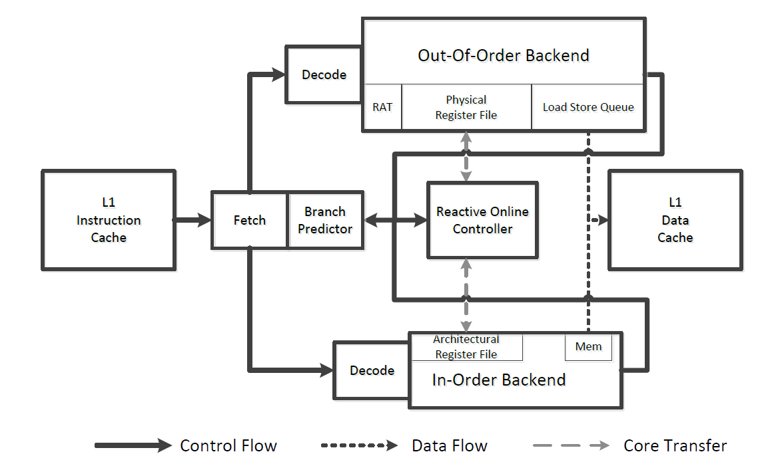
Composite Cores [Lukefahr12]
高性能な BIG エンジンと
高電力効率な LITTLE エンジンをコアの中に持つ
  BIG で実行しつつ，
  性能があまり落ちない時は，LITTLE で実行
  エネルギー効率向上
  big.LITTLE のようなマルチコアだと，切り替えに時間がかかる
  コア内で密結合しているので，細粒度に切り替えられる

Slide 59
Frontend Execution Architecture (FXA) [Shioya14]
Register File
Fetch
Rename
FU
FU
IQ
FU
FU
FU
IXU
OXU
2つの実行ユニット:
  1. In-order Ex. Unit (IXU)
    命令の並び替えをしないので
    高電力効率で命令を実行
  2. Out-of-order Ex. Unit (OXU)
    命令を並び替えて実行

Slide 60
Frontend Execution Architecture (FXA) [Shioya14]
Register File
Fetch
Rename
FU
FU
IQ
FU
FU
FU
IXU
OXU
Composite Cores と比べると：
  似：高電力効率と高性能の実行系をコア内に持つ
  違：CC はパラレル，FXA はタンデム
    高電力効率な IXU がフィルタする構造
  FXA はフィルタなので，切り替えペナルティが本質的にない
    超細粒度に振り分け可能
LITTLE より高い性能エネルギー比を達成！

Slide 61
今後どうなるのか

Slide 62
今後どうなるのか，どうするのか
粛々とすすめる
  ヘテロ化
  性能や電力効率をあげる
自動並列化

Slide 63
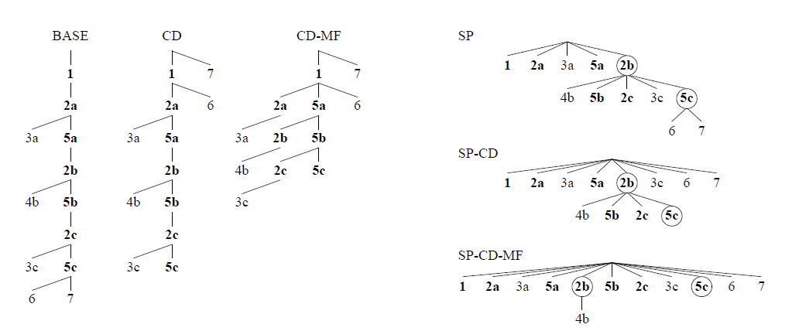
むかしむかし…
プログラムに含まれる並列性の限界の調査
  Limits of control flow on parallelism [Lam92]
  命令の実行トレースから，データフローグラフを作製
  投機的な実行モデルごとの理想的な並列性を調査

Slide 64
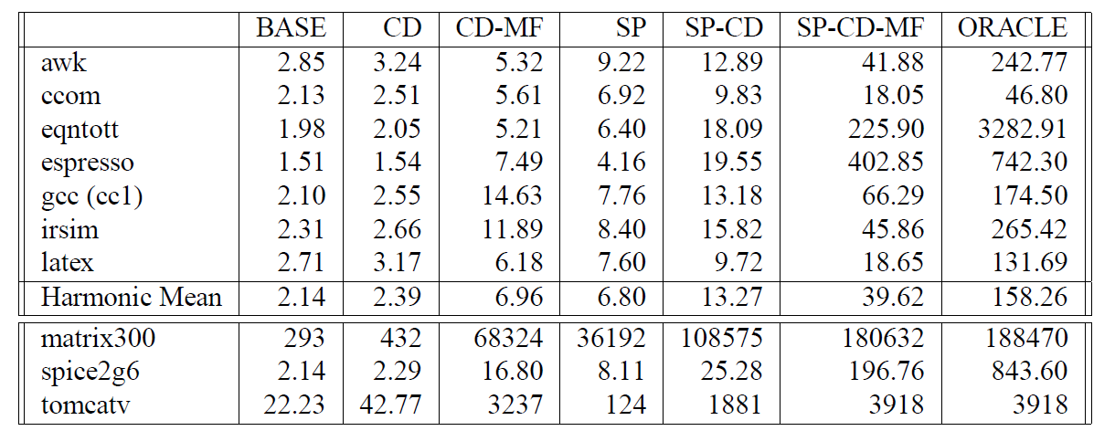
プログラムに含まれる並列性の限界
どうも，理想的には大量に並列性が含まれている…らしい [Lam92]
  100倍ぐらい軽くいけそう！

Slide 65
投機的マルチスレッディング
スーパスカラは，所詮シーケンシャル…
  先頭から順にみていては，並び替えられる範囲も
  限界がある
  並列性を取り出しきれない
投機的マルチスレッディング
  プログラムを自動的にスレッドに分割
    コンパイラ/ハードウェア
  専用のマルチコアで並列実行

Slide 66
投機的マルチスレッディングをしてみた結果…
世界中で失敗
  4コアとか８コア使って，せいぜい数割の性能向上
  研究として廃れた

Slide 67
自動並列化
なんとかせねば
  （有効な手があるとは言っていない
個人的にいつかなんとかしたい

Slide 68
まとめ

Slide 69
まとめ
クロック周波数が上がらなくなった理由と今後
  電力密度の向上やダークシリコン
どう対抗したのか
  マルチコアや，コア自体の改良
  速さを求めると共に，エネルギーを減らす戦いに
今後どうなるのか
  粛々と進める
    ヘテロ化
    性能や電力効率をあげる
  自動並列化

Slide 70
参照文献 （A-G）
[Albericio14] J. Albericio et al. : Wormhole: Wisely Predicting Multidimensional Branches, International Symposium on Microarchitecture (MICRO), 2014
[Danowitz12] A. Danowitz et al. : CPU DB: Recording Microprocessor History With this open database, https://queue.acm.org/detail.cfm?id=2181798, 2012
[Esmaeilzadeh11] H. Esmaeilzadeh et al., Dark silicon and the end of multicore scaling, International Symposium on Computer Architecture (ISCA), pp.365-376, 2011
[Ferdman11] M. Ferdman et al. : Proactive instruction fetch, International Symposium on Microarchitecture (MICRO), pp. 152-162, 2011
[Forbes14] E. Forbes et al. : Design-effort alloy: Boosting a highly tuned primary core with untuned alternate cores, International Conference on Computer Design (ICCD), pp. 408-415, 2014
[Fischer11] T. Fischer et al. : Design solutions for the Bulldozer 32nm SOI 2-core processor module in an 8-core CPU, International Solid-State Circuits Conference, pp. 78-80, 2011
[Goshima01] M. Goshima et al. : A high-speed dynamic instruction scheduling scheme for superscalar processors, International Symposium on Microarchitecture (MICRO), pp. 225-236, 2001
[Goulding10] N. Goulding et al. : GreenDroid: A mobile application processor for a future of dark silicon, Hot Chips, 2010
[Greenhalgh11] P. Greenhalgh: big.LITTLE Processing with ARM Cortex-A15 & Cortex-A7, ARM White Paper, http://www.arm.com/files/downloads/big_LITTLE_Final_Final.pdf, 2011

Slide 71
参照文献 (H-P)
[IntelC2D06] http://www.intel.com/pressroom/kits/core2duo/
[Ishii11] Y. Ishii et al.: Revisiting local history for improving fused two-level branch, predictor, In Proceedings of the 3rd Championship on Branch Prediction, http://www.jilp.org/jwac-2/, 2011
[Jimenez01] D. A. Jimenez et al.: Dynamic branch prediction with perceptrons, International Symposium on High-Performance Computer Architecture(HPCA), pp. 197–206, 2001
[Koibuchi12] M. koibuchi et al.: A case for random shortcut topologies for HPC interconnects, International Symposium on Computer Architecture (ISCA), pp.177-188, 2012
[Kumar03] R. Kumar et al.: Single-ISA heterogeneous multi-core architectures: The potential for processor power reduction, International Symposium on Microarchitecture (MICRO), pp. 81-92, 2003
[Lam92] M.S. Lam: Limits of control flow on parallelism, International Symposium on Computer Architecture (ISCA), pp.46-57, 1992
[Lukefahr12] A. Lukefahr et al.: Composite cores: Pushing heterogeneity into a core, International Symposium on Microarchitecture (MICRO), pp. 317-328, 2012
[Pollack99] F. Pollack, New microarchitecture challenges in the coming generations of CMOS, International Symposium on Microarchitecture (MICRO), 1999

Slide 72
参照文献 (Q-S)
[Sassone07] P. Sassone et al. : Matrix scheduler reloaded, International Symposium on Computer Architecture (ISCA), pp.335-346, 2007
[Seznec06] A. Seznec and P. Michaud. A case for (partially)-tagged geometric history length predictors, Journal of Instruction Level Parallelism (http://www.jilp.org/vol8), 2006
[Seznec07] A. Seznec: The L-TAGE branch predictor, Journal of Instruction Level Parallelism (http://wwwjilp.org/vol9), pp. 1-13, 2007
[Seznec11] A. Seznec: A 64 kbytes ISL-TAGE branch predictor, In Proceedings of the 3rd Championship Branch Prediction, 2011
[Sha06] T. Sha et al. : Nosq: Store-load communication without a store queue, International Symposium on Microarchitecture (MICRO), pp. 285-296, 2006
[Shioya10] R. Shioya et al.: Register Cache System not for Latency Reduction Purpose, International Symposium on Microarchitecture (MICRO), pp. 301-312, 2010
[Shioya14-1] R. Shioya et al.: Energy Efficiency Improvement of Renamed Trace Cache through the Reduction of Dependent Path Length, International Conference on Computer Design (ICCD), pp. 416-423, 2014
[Shioya14-2] R. Shioya et al.: A Front-end Execution Architecture for High Energy Efficiency, International Symposium on Microarchitecture (MICRO), pp. 419-431, 2014
[Sodani11] A. Sodani: Race to Exascale: Opportunities and Challenges, International Symposium on Microarchitecture (MICRO), 2011
[SPECCPU15] https://www.spec.org
[Subramaniam06] S. Subramaniam et al. :Fire-and-forget: Load/store scheduling with no store queue at all, International Symposium on Microarchitecture (MICRO), pp. 273-284, 2006

Slide 73
参照文献 (T-Z)
[Venkatesh10] G. Venkatesh et al.: Conservation cores: reducing the energy of mature computations, Architectural support for programming languages and operating systems (ASPLOS), pp.205-218, 2010
[Vries13] Hans de Vries: 2013 Core Sizes, http://chip-architect.com/, 2013
[Naresh11] VRK Naresh et al. : CRAM: Coded registers for amplified multiporting, International Symposium on Microarchitecture (MICRO), pp. 196-205, 2011
[Yang14] H. Yang et al.: Dodec: Random-Link, Low-Radix On-Chip Networks, International Symposium on Microarchitecture (MICRO), pp. 496-508, 2014
[Yoshida14] T. Yoshida, SPARC64 Xifx: Fujitsu's New Generation Processor for HPC, Hot Chips, 2014

